Slide 1
Medijske slobode u BiH 2020. Usporedni izvještaj 2014. – 2020.
Izvještaj
April, 2020. godine

Slide 2
Metodologija i parametri
Naziv | Medijske slobode
Metoda prikupljanja podataka | Telefonsko anketiranje - CATI (kompjuterski potpomognuto telefonsko anketiranje).
Uzorak | Veličina uzorka: n=501, FBiH: 321, RS: 180 (standardna greška uzorka je ± 4,4%). Opća populacija metoda slučajnog odabira fiksnih telefona domaćinstva, reprezentativan uzorak 18 – 65 – tehnika zadnjeg rođendana
Upitnik | Trajanje upitnika oko 11 minuta
Vrijeme provedbe | Početak anketiranja: 30.03.2020. Kraj anketiranja: 19.04.2020.

Slide 3
Demografska struktura
 |  | BiH |  | FBiH |  | RS
 |  | % | n | % | n | % | n
Spol | muški | 49% | 243 | 51% | 164 | 44% | 79
 | ženski | 51% | 258 | 49% | 157 | 56% | 101
Dob | 18 - 29 | 20% | 102 | 18% | 57 | 25% | 44
 | 30 - 39 | 18% | 88 | 17% | 56 | 18% | 32
 | 40 - 49 | 18% | 89 | 17% | 53 | 20% | 35
 | 50 - 59 | 19% | 95 | 20% | 65 | 16% | 29
 | 60+ | 26% | 128 | 28% | 89 | 22% | 39
Obrazovanje | osnovno i niže | 12% | 58 | 15% | 48 | 6% | 10
 | srednje | 75% | 378 | 71% | 228 | 83% | 149
 | visoko i više | 13% | 64 | 14% | 43 | 11% | 20
 | bez odgovora | 0% | 2 | 1% | 2 | 0% | 0
Radni status | zaposleni | 42% | 211 | 41% | 131 | 45% | 80
 | nezaposleni | 18% | 89 | 15% | 49 | 23% | 41
 | penzioneri | 21% | 106 | 24% | 76 | 17% | 31
 | studenti i školarci | 4% | 20 | 4% | 13 | 4% | 8
 | drugo | 14% | 71 | 16% | 51 | 11% | 20
 | nz/bo | 0% | 2 | 1% | 2 | 0% | 0
Nacionalnost | Bošnjačka | 45% | 223 | 65% | 210 | 7% | 13
 | Hrvatska | 11% | 55 | 14% | 45 | 6% | 10
 | Srpska | 29% | 145 | 3% | 10 | 75% | 134
 | Bosansko i Hercegovačka | 7% | 34 | 8% | 25 | 5% | 9
 | ostali (Jevreji, Romi,...) | 0% | 2 | 1% | 2 | 0% | 0
 | nz/bo | 8% | 42 | 9% | 29 | 7% | 13
 |  | BiH |  | FBiH |  | RS
 |  | % | n | % | n | % | n
Tip naselja | grad | 47% | 234 | 43% | 137 | 54% | 97
 | van grada | 53% | 267 | 57% | 184 | 46% | 83
Regije | USK | 8% | 39 | 12% | 39 | 0% | 0
 | Ze-Do + Bos Pod kanton | 11% | 56 | 17% | 56 | 0% | 0
 | K Sarajevo | 12% | 60 | 19% | 60 | 0% | 0
 | SB kanton | 8% | 38 | 12% | 38 | 0% | 0
 | TZ + Pos kanton | 14% | 71 | 22% | 71 | 0% | 0
 | Hercegovina | 11% | 57 | 18% | 57 | 0% | 0
 | Banjaluka | 16% | 82 | 0% | 0 | 46% | 82
 | Doboj + D Brcko | 6% | 31 | 0% | 0 | 17% | 31
 | Ostatak RS | 13% | 66 | 0% | 0 | 37% | 66

Slide 4
Glavni zaključci

Slide 5
Glavni zaključci (1/3)
U 2020. godini građani BiH najviše vjeruju medijima i vjerskim institucijama (77%), a zatim nevladinom sektoru (66%), međunarodnoj zajednici (63%) te institucijama vlasti (55%). Političke stranke i političari nailaze na najmanje povjerenje od strane građana. Na nivou entiteta je prisutna ista slika. Ipak, kada poredimo sa prethodnom 2019. godinom sve institucije imaju rast povjerenja kod građana. Pa tako, najveći rast povjerenja ostvaruju nevladin sektor, mediji, međunarodna zajednica te političke stranke. Nešto manji rast u povjerenju ostvaruju vjerske zajednice, institucije vlasti te političari.
Građani BiH kao i zasebno entiteta su puno zadovoljniji radom medija i novinara u FBiH i RS u odnosu na prethodnu godinu.
Najveći dio ispitanika smatra da sloboda medija u FBiH uopće nije ili je djelomično prisutna. Slična situacija je i u RS-u gdje većina građana smatra da ne postoji sloboda medija.
Kao i prethodne godine, više od polovine građana BiH smatra da je politička zavisnost osnovna prepreka u radu medija u BiH. S druge strane, dolazi do pada u percepciji građana da su finansijska zavisnost, nedovoljna profesionalnost te neadekvatan zakonski okvir dodatne prepreke slobodnom radu medija u BiH. Slična je situacija je i na nivou entiteta.

Slide 6
Glavni zaključci (2/3)
Prema mišljenju građana BiH, političari i političke stranke imaju ubjedljivo najveći uticaj na rad medija u BiH. Zasebno gledani entiteti također pokazuju slične rezultate kao nivo BiH. U dosta manjoj mjeri građani smatraju da vlasnici medija i urednici te biznismeni imaju utjecaj na rad medija.
Političare i političke stranke ispitanici smatraju glavnim kršiteljima novinarskih prava i medijskih sloboda.
Najveći dio ispitanika smatra neprihvatljivim svaku vrstu napada na novinare. Nema značajne razlike u odnosu na prethodnu godinu.
Većina ispitanika smatra da je rad novinara u BiH politički motiviran, ali ipak očigledan je pad takvog mišljenja u odnosu na prethodnu godinu.
Gotovo svaki treći ispitanik smatra da su teme o kojima bh. novinari izvještavaju dobro odabrane te da pokrivaju glavna interesovanja građana. S druge strane, sve više građana (58%) smatra da postoji određen broj tema koje se ne obrađuju dok 14% smatra da bh novinari uopšte ne obrađuju teme koje najviše interesuju građane (prisutan jasan pad u odnosu na prethodnu godinu).

Slide 7
Glavni zaključci (3/3)
Građani u dobroj mjeri, nažalost, još uvijek smatraju da su napadi na novinare opravdani, ali se trend takvog mišljenja ipak smanjuje od 2018.
Građani BiH uglavnom smatraju da su svakodnevni život građana, zdravstvo, ekonomske teme, obrazovanje te socijalne teme, teme koje bi novinari trebali obrađivati više nego sada. S druge strane, korupcija i kriminal, vjerske teme, teme revijalnog karaktera i političke teme su teme za koje građani BiH smatraju da ne trebaju biti na dnevnom redu novinara u BiH.
Najveći dio građana BiH smatra da bi za unapređenje novinarskog rada kriteriji za ulazak u novinarsku profesiju trebali biti oštriji kao i unapređenje samog sistema obrazovanja novinara. Također, trećina smatra da je potrebno osigurati bolju primjenu zakona o zaštiti prava novinara.
Gotovo većina ispitanika se uglavnom najviše informira putem televizije i interneta te generalno smatra internet jako važnim ili važnim medijem za informisanje javnosti.
Većina građana smatra kako treba ukinuti pretplatu javnim RTV servisima te osigurati njihovo financiranje iz proračuna.

Slide 8
Medijske slobode u BiH

Slide 9
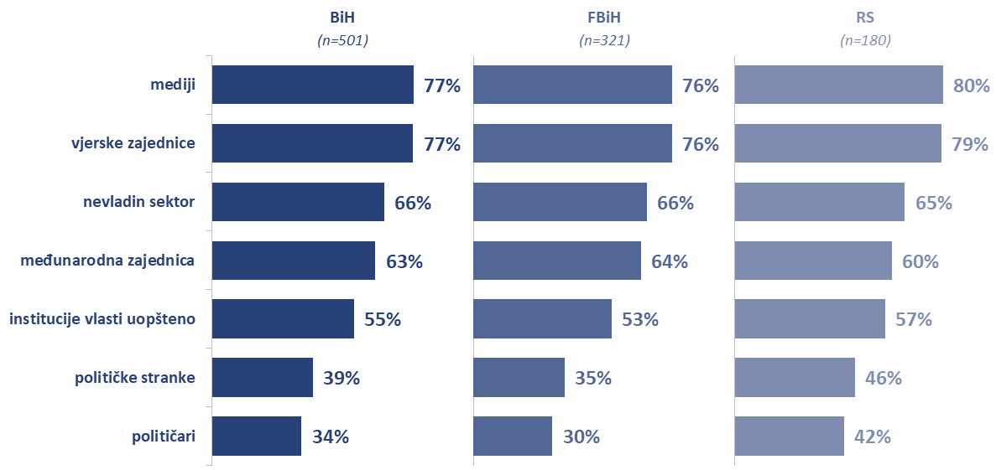
Povjerenje u rad institucija 2020.
Prikazani razultati „u potpunosti im vjerujem“ i „donekle im vjerujem“
Osnova: svi ispitanici (n=501)
Koliko imate povjerenja u rad sljedećih institucija?

Slide 10
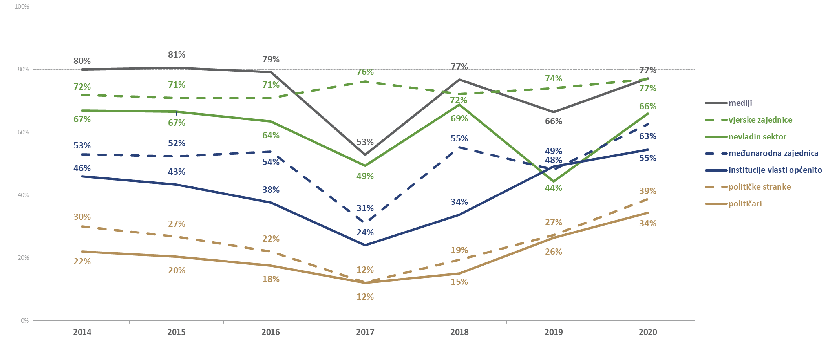
Povjerenje u rad institucija 2014. – 2020.
Prikazani razultati „u potpunosti im vjerujem“ i „donekle im vjerujem“
Osnova: svi ispitanici (n=501)
Koliko imate povjerenja u rad sljedećih institucija?

Slide 11
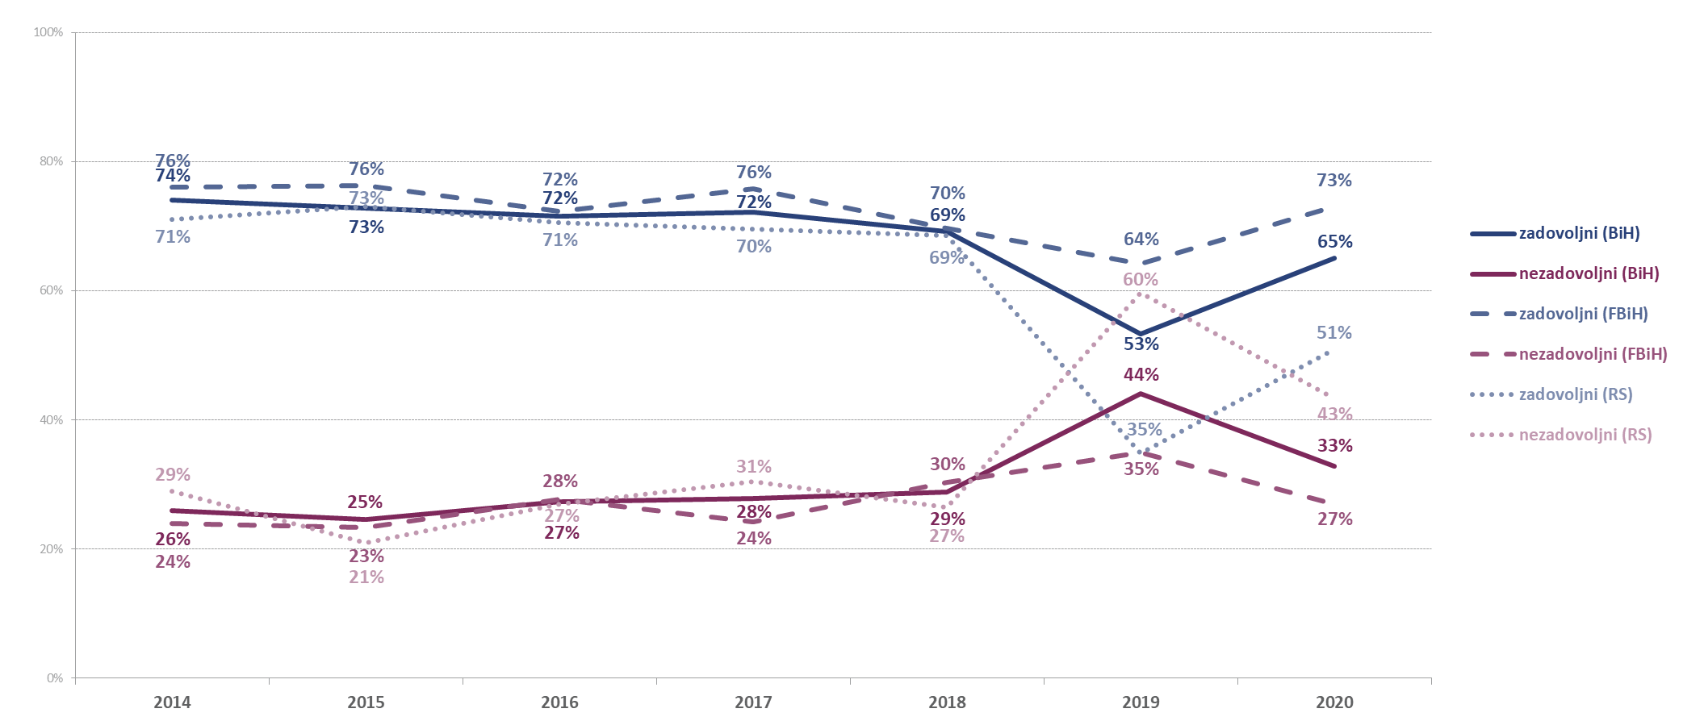
Zadovoljstvo radom medija i novinara u Federaciji BiH 2014. – 2020.
zadovoljni („potpuno/donekle nezadovoljan“) nezadovoljni („potpuno/donekle nezadovoljan“)
Osnova: svi ispitanici (n=501)
U kojoj mjeri ste uopšteno zadovoljni radom medija i novinara u Federaciji BiH?

Slide 12
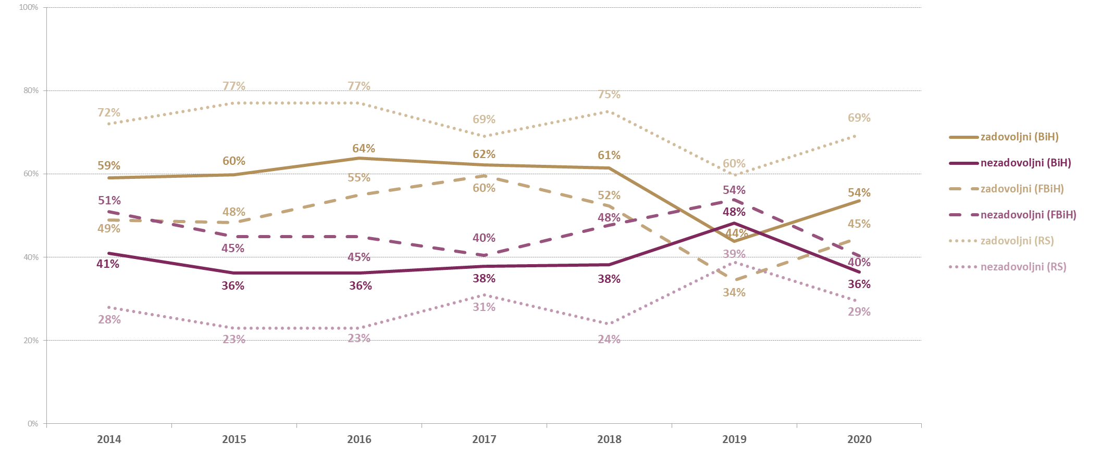
Zadovoljstvo radom medija i novinara u Republici Srpskoj 2014. – 2020.
zadovoljni („potpuno/donekle nezadovoljan“) nezadovoljni („potpuno/donekle nezadovoljan“)
Osnova: svi ispitanici (n=501)
U kojoj mjeri ste uopšteno zadovoljni radom medija i novinara u Republici Srpskoj?

Slide 13
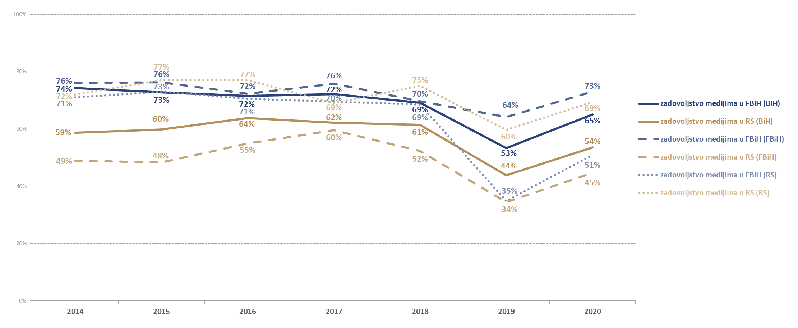
Zadovoljstvo radom medija i novinara u FBiH/RS 2014. – 2020.
zadovoljni („potpuno/donekle nezadovoljan“)
Osnova: svi ispitanici (n=501)
U kojoj mjeri ste uopšteno zadovoljni radom medija i novinara u Federaciji BiH? // U kojoj mjeri ste uopšteno zadovoljni radom medija i novinara u Republici Srpskoj?

Slide 14
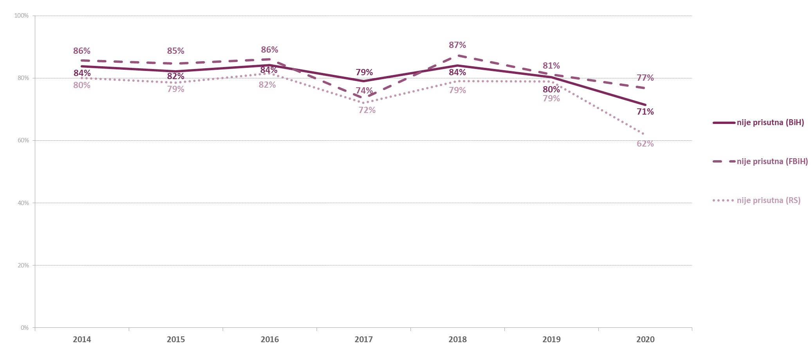
Sloboda medija u Federaciji BiH 2014. - 2020.
Prikazani razultati „uopšte nije prisutna“ i „djelimično je prisutna “
Osnova: svi ispitanici (n=501)
Prema Vašem mišljenju, kolika je trenutna sloboda medija u Federaciji BiH? Da li biste rekli da sloboda medija u Federaciji BiH...

Slide 15
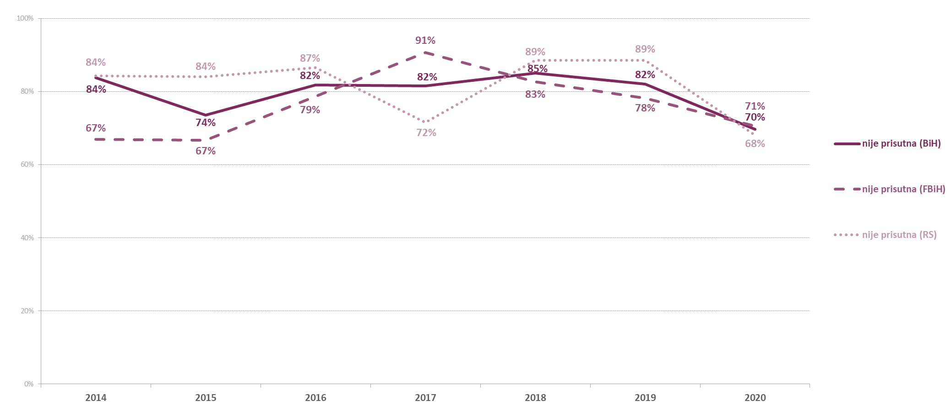
Sloboda medija u Republici Srpskoj 2014. – 2020.
Prikazani razultati „uopšte nije prisutna“ i „djelimično je prisutna “
Osnova: svi ispitanici (n=501)
Prema Vašem mišljenju, kolika je trenutna sloboda medija u Republici Srpskoj? Da li biste rekli da sloboda medija u Republici Srpskoj...

Slide 16
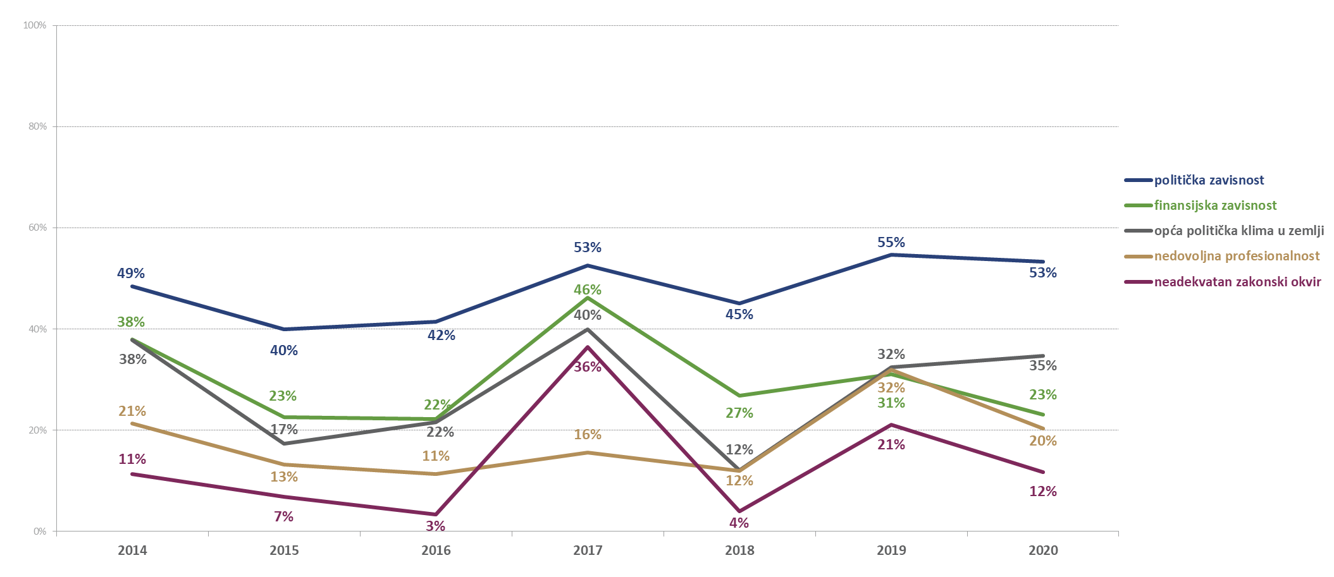
Osnovne prepreke slobodnom radu medija u BiH 2014. - 2020.
(BiH)
Osnova: svi ispitanici (n=501)
Šta mislite koje su od sljedećih, dvije osnovne prepreke slobodnom radu medija u BiH?

Slide 17
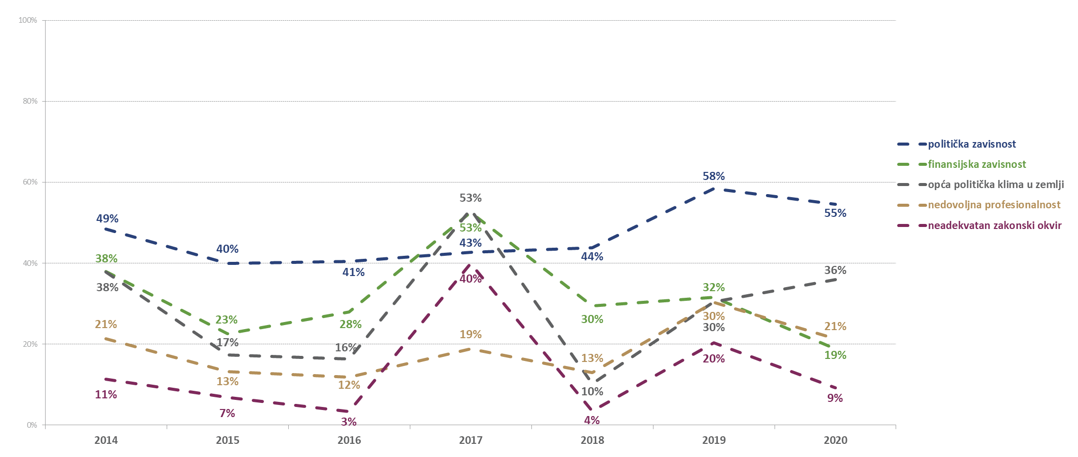
Osnovne prepreke slobodnom radu medija u BiH 2014. - 2020.
(FBiH)
Osnova: svi ispitanici (n=321)
Šta mislite koje su od sljedećih, dvije osnovne prepreke slobodnom radu medija u BiH?

Slide 18
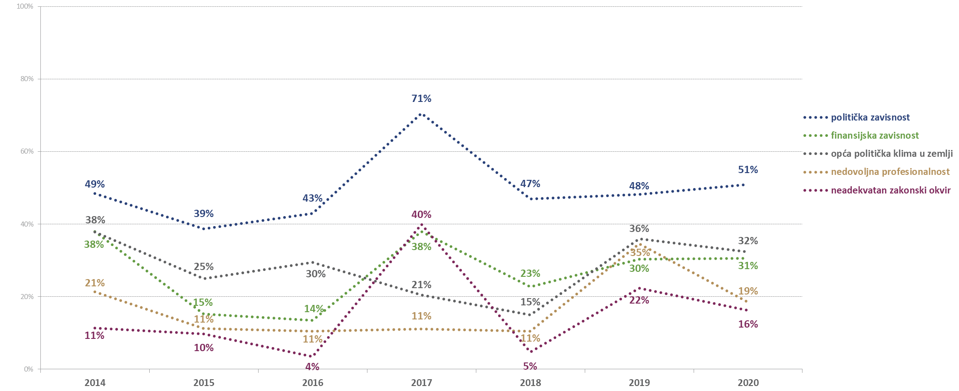
Osnovne prepreke slobodnom radu medija u BiH 2014. - 2020.
(RS)
Osnova: svi ispitanici (n=180)
Šta mislite koje su od sljedećih, dvije osnovne prepreke slobodnom radu medija u BiH?

Slide 19
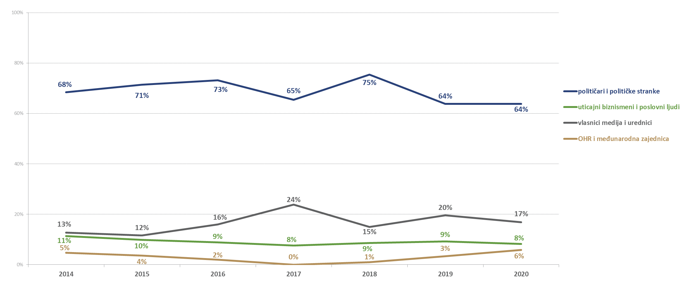
Najveći uticaj na rad medija u BiH imaju ... (2014. – 2020.)
(BiH)
Osnova: svi ispitanici (n=501)
Šta biste rekli, ko od sljedećih ima najveći uticaj na rad medija u BiH?

Slide 20
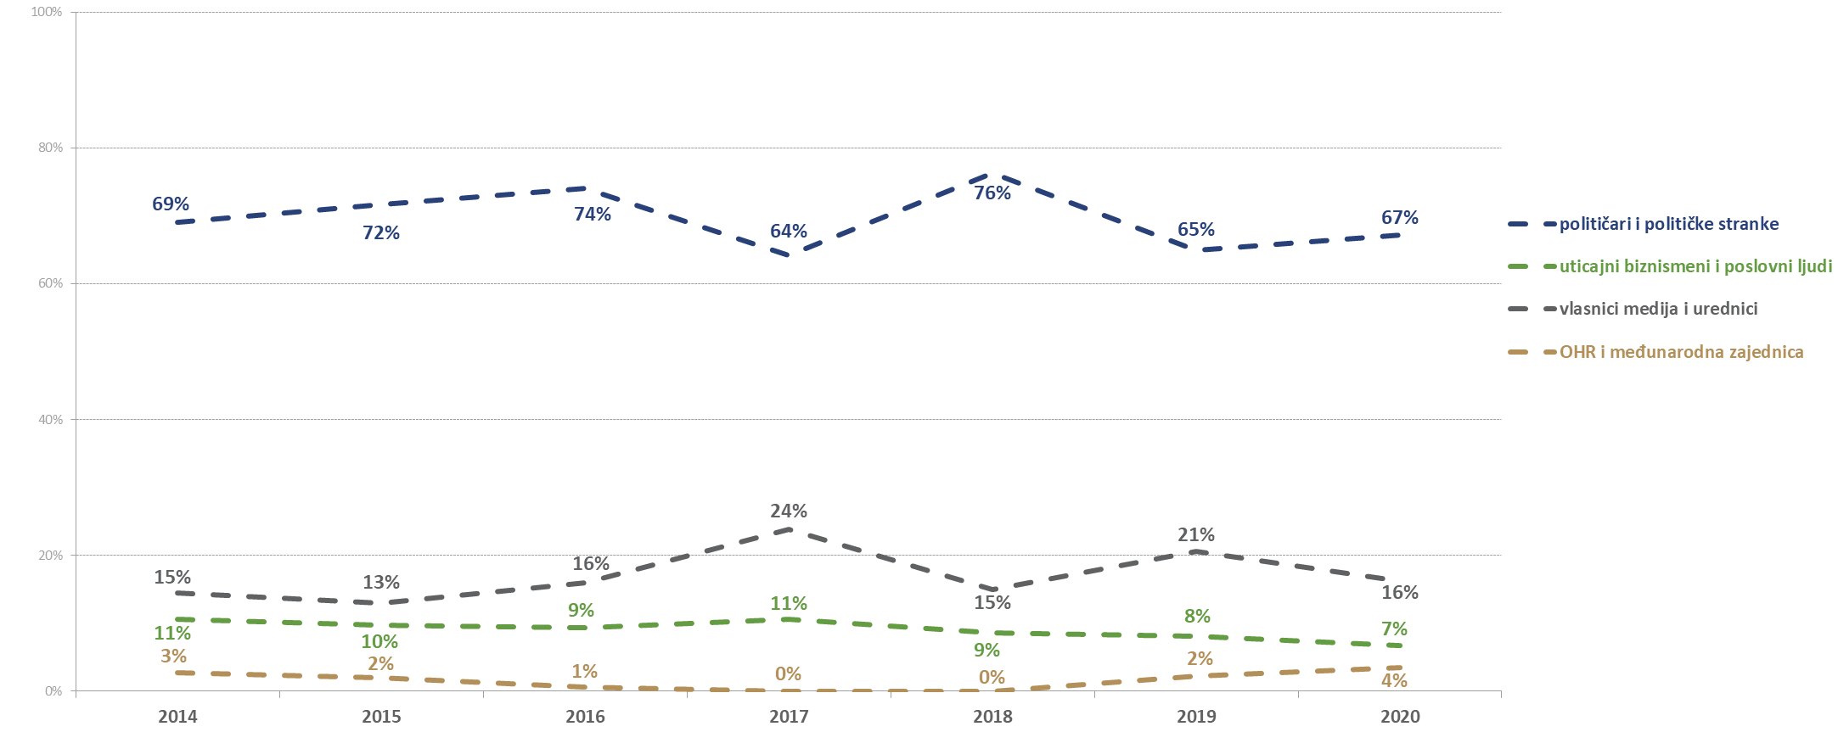
Najveći uticaj na rad medija u BiH imaju ... (2014. – 2020.)
(FBiH)
Osnova: svi ispitanici (n=321)
Šta biste rekli, ko od sljedećih ima najveći uticaj na rad medija u BiH?

Slide 21
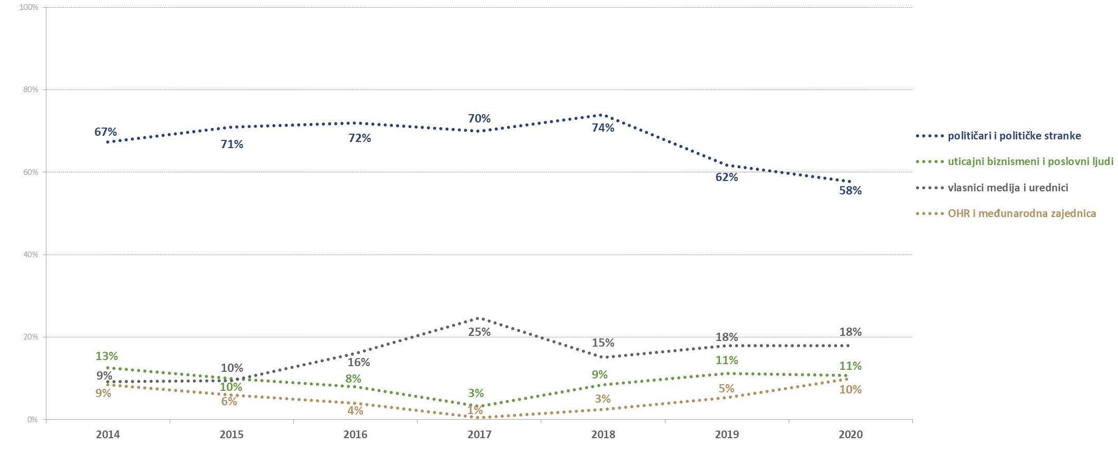
Najveći uticaj na rad medija u BiH imaju ... (2014. – 2020.)
(RS)
Osnova: svi ispitanici (n=180)
Šta biste rekli, ko od sljedećih ima najveći uticaj na rad medija u BiH?

Slide 22
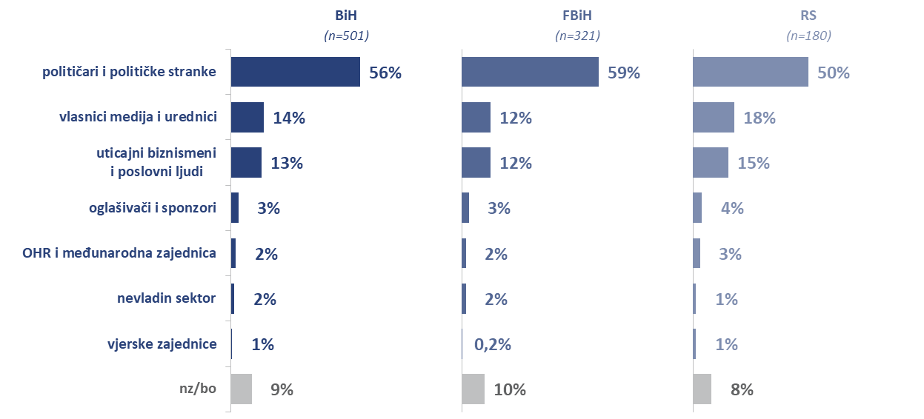
Glavni kršitelji novinarskih prava i medijskih sloboda u BiH 2020.
Osnova: svi ispitanici (n=501)
Prema Vašem mišljenju ko su od sljedećih glavni kršitelji novinarskih prava i medijskih sloboda u BiH?

Slide 23
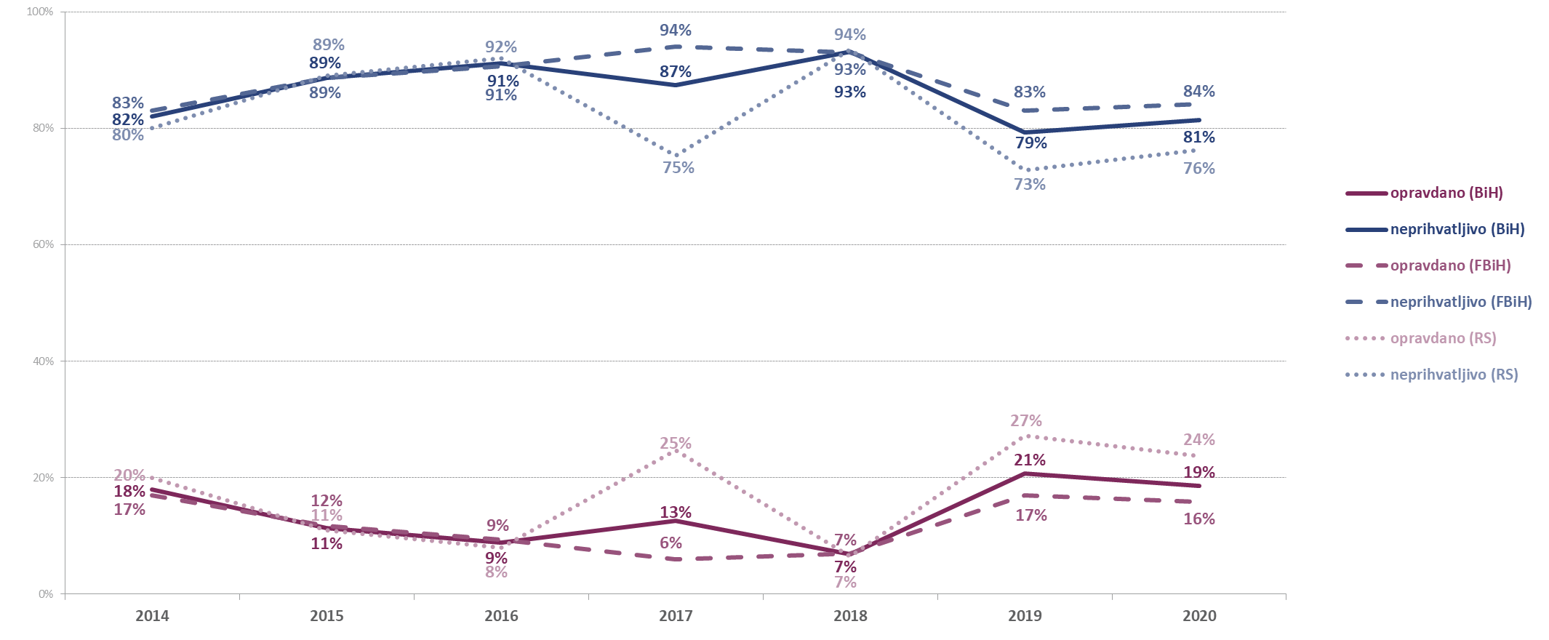
Napadi na novinare – neprihvatljivo ili opravdano? (2014. – 2020.)
Osnova: svi ispitanici (n=501)
Sa kojom od navedenih izjava biste se najprije složili?

Slide 24
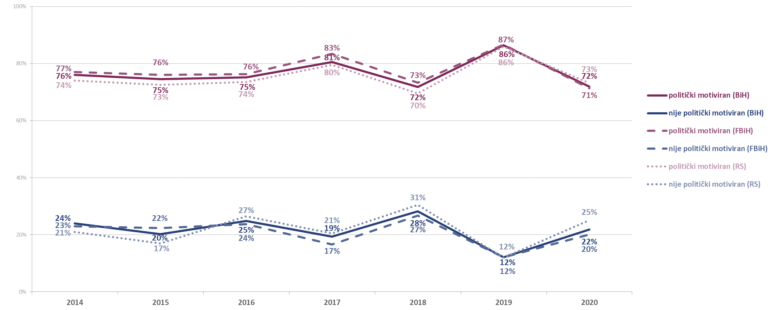
Politička motiviranost u radu novinara 2014. – 2020.
politički motiviran („potpuno/donekle slažem“) nije politički motiviran („potpuno/donekle slažem“)
Osnova: svi ispitanici (n=501)
Jedna od najčešćih kritika koje se upućuju na adresu novinara od strane prozvanih političara i uticajnih osoba je da je rad pojedinih novinara politički motiviran. U kojoj se mjeri slažete sa tim mišljenjem?

Slide 25
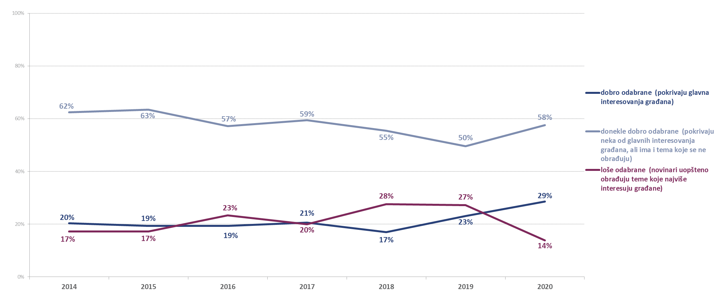
Teme o kojima bh. novinari izvještavaju
(BiH)
Osnova: svi ispitanici (n=501)
Da li biste rekli da su teme o kojim bh. novinari izvještavaju...

Slide 26
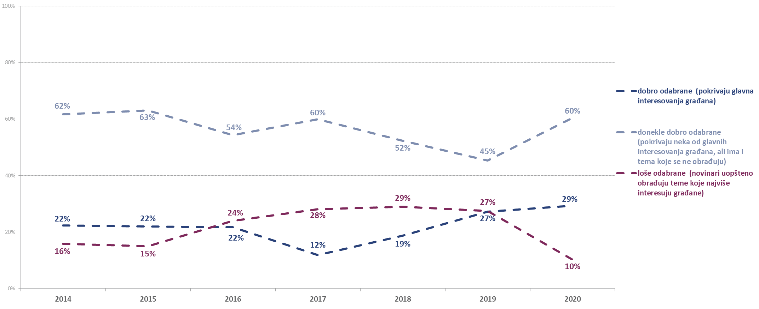
Teme o kojima bh. novinari izvještavaju
(FBiH)
Osnova: svi ispitanici (n=321)
Da li biste rekli da su teme o kojim bh. novinari izvještavaju...

Slide 27
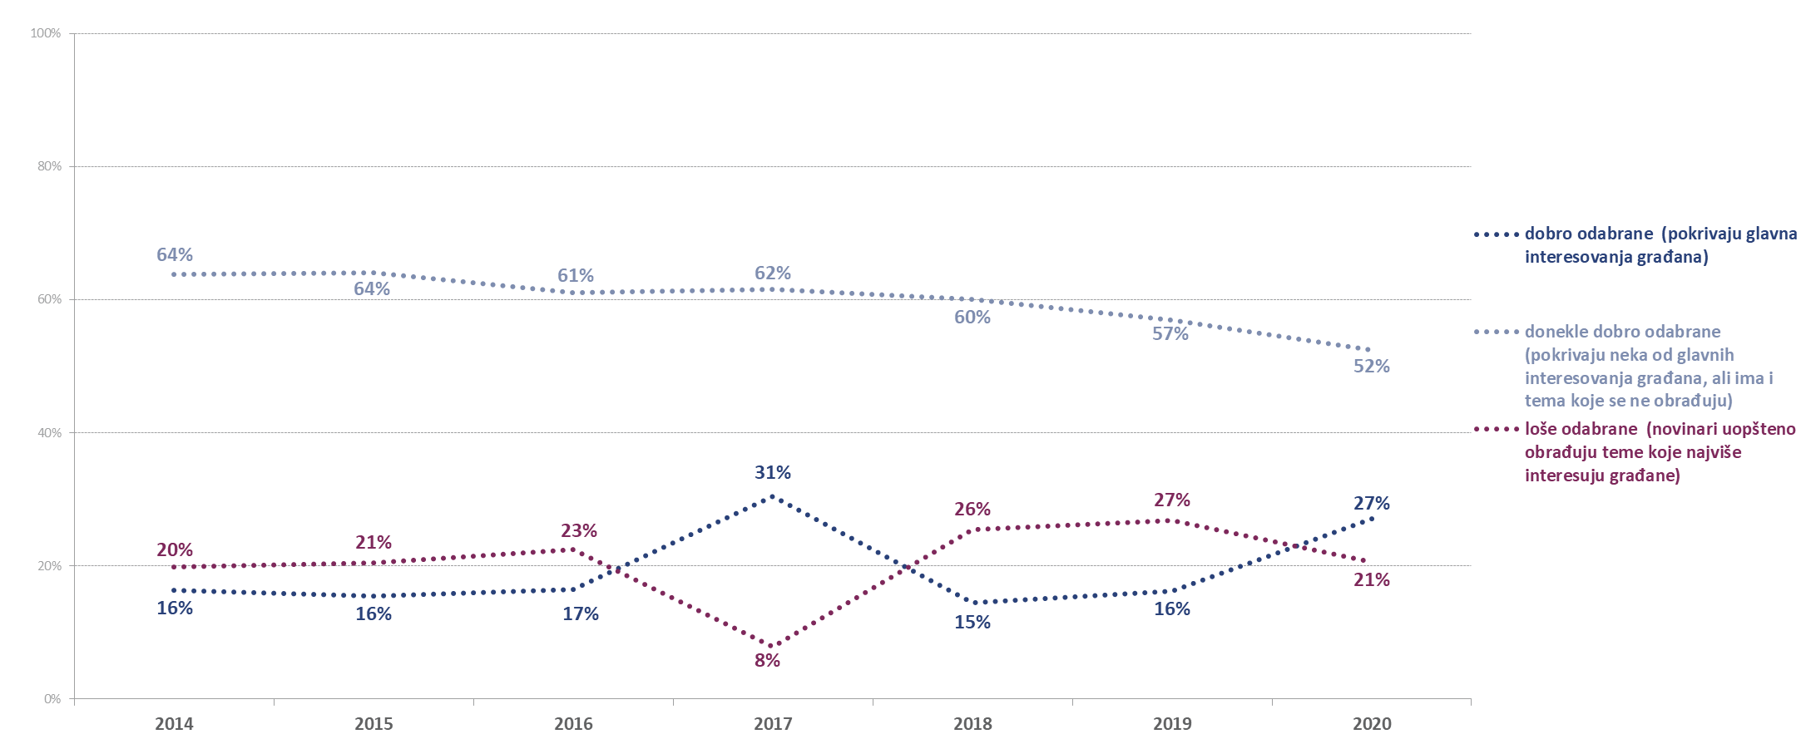
Teme o kojima bh. novinari izvještavaju
(RS)
Osnova: svi ispitanici (n=180)
Da li biste rekli da su teme o kojim bh. novinari izvještavaju...

Slide 28
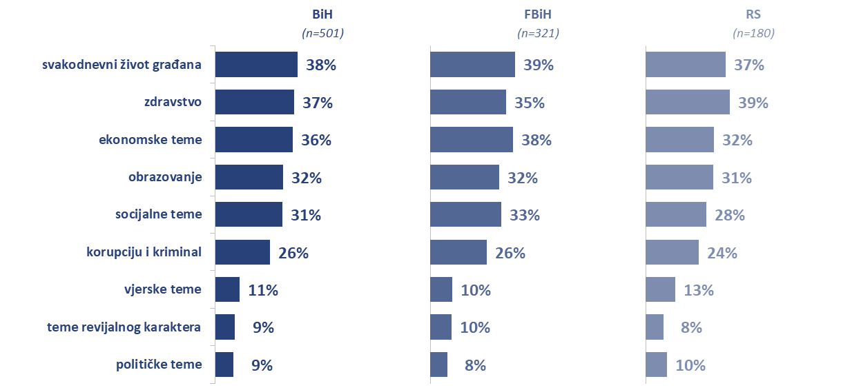
Teme koje bi bh. novinari trebali obrađivati u većoj mjeri 2020.
Osnova: svi ispitanici (n=501)
Koje od navedenih tema bi novinari trebali obrađivati u većoj mjeri nego sada?

Slide 29
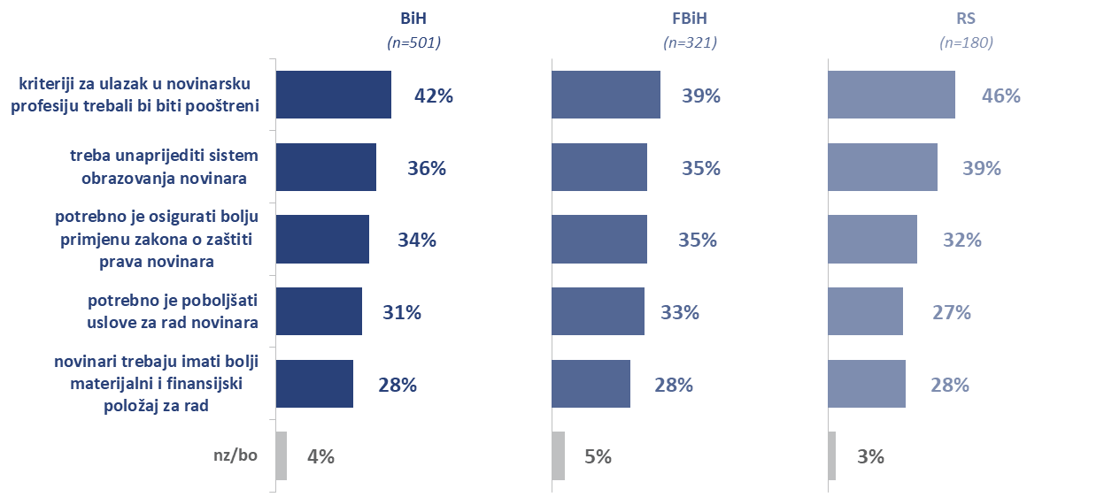
Načini unaprijeđenja novinarskog rada i kvaliteta izvještavanja 2020.
Osnova: svi ispitanici (n=501)
Na koje od navedenih načina je po Vašem mišljenju potrebno najprije unaprijediti novinarski rad i kvalitet izvještavanja?

Slide 30
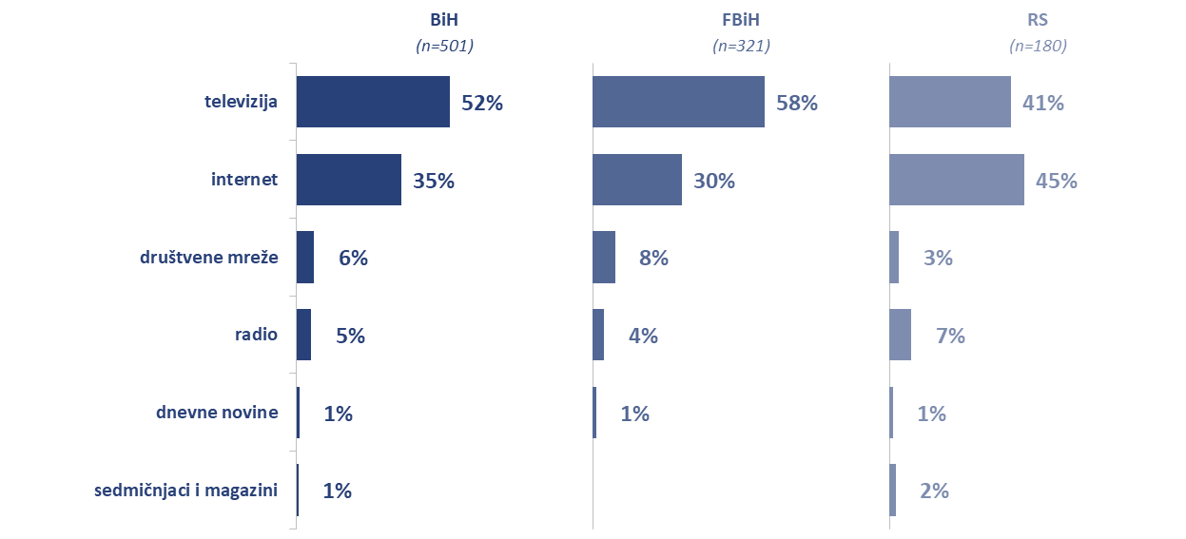
Prvi izbor medija za informisanje
Osnova: svi ispitanici (n=501)
Koji od navedenih medija je vaš prvi izvor informacija?

Slide 31
Kvaliteta medija za informisanje
Osnova: svi ispitanici (n=501)
Zahvaljujući kojem mediju se najkvalitetnije informirate?

Slide 32
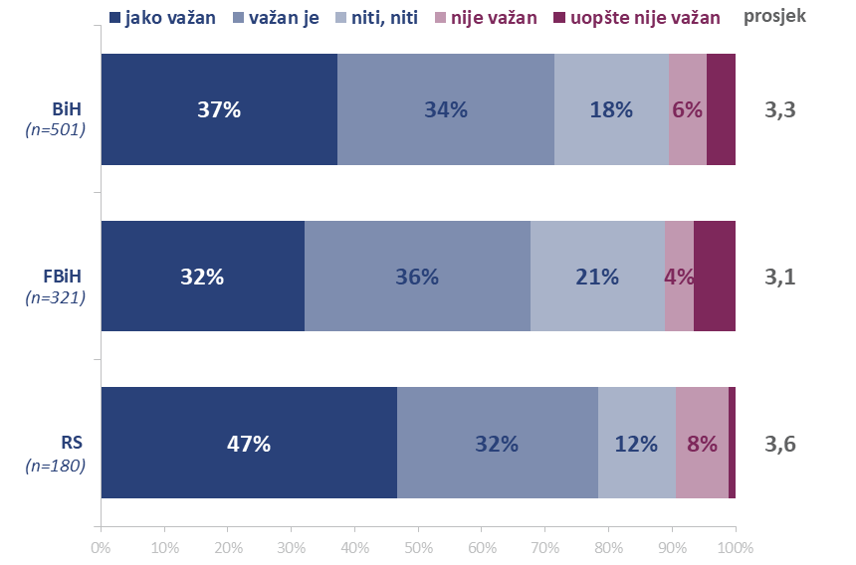
Evaluacija važnosti interneta za javnost i građane
Osnova: svi ispitanici (n=501)
U kojoj mjeri ocjenjujete važnost interneta kao medija za javnost i građane?

Slide 33
Evaluacija slaganja sa tvrdnjama (1/2)
Osnova: svi ispitanici (n=501)
posljednjih godina se povećala količina medijskih sadržaja u javnosti, a time i različitih pogleda na društvene i političke prilike
internet je demokratizirao komunikaciju i omogućio pluralizam mišljenja
unatoč povećanju broja internet portala i javno dostupnih medijskih sadržaja, ne osjećam se kvalitetnije informiranim/om, previše je sličnoga
bosanskohercegovački mediji pridonose jačanju tenzija na nacionalnom, političkom i vjerskom planu te među entitetima u BiH
u medijima je previše negativnih informacija i pesimizma
novinari bi se više trebali pridržavati etičkih načela
U kojoj mjeri se slažete sa sljedećim tvrdnjama?

Slide 34
Evaluacija slaganja sa tvrdnjama (2/2)
Osnova: svi ispitanici (n=501)
novinari bi trebali izbjegavati korištenje objava pojedinaca, posebno političara, na društvenim mrežama, te ih koristiti i predstavljati kao relevantne komentare ili „vijesti“
novinarska etika zahtijeva dodatnu provjeru i produbljeniju analizu objava na društvenim mrežama, prije njihovog objavljivanja kao medijskog sadržaja
prije prenošenja vijesti, naročito onih o kontraverznim političkim pitanjima i temama, novinari bi trebali provjeriti njihovu vjerodostojnost i pouzdanost izvora
posebno je opasna pojava prenošenja dezinformacija i lažnih vijesti putem javnih servisa i zvaničnih novinskih agencija
U kojoj mjeri se slažete sa sljedećim tvrdnjama?

Slide 35
Evaluacija političkog uticaja u medijima
Osnova: svi ispitanici (n=501)
politički uticaj na javne medijske servise je prilično prisutan
politički uticaj u javnim medijskim servisima se najviše ogleda u imenovanju direktora i urednika
politički uticaj u javnim medijskim servisima se najviše ogleda u kreiranju i uređivanju programa vijesti/centralnih dnevnika
politički uticaj u javnim medijskim servisima se najviše ogleda u kreiranju i uređivanju političkih emisija i magazina
politički uticaj u javnim medijskim servisima se najviše ogleda u zapošljavanju politički podobnih novinara
U kojoj mjeri se slažete sa sljedećim tvrdnjama vezanim uz politički uticaj u medijima

Slide 36
Evaluacija slaganja sa tvrdnjama
Osnova: svi ispitanici (n=501)
novinari javnih medijskih servisa bi se više trebali pridržavati etičkih načela i raditi u interesu javnosti/građana BiH
urednici i direktori javnih medijskih servisa bi se trebali birati na osnovu znanja i iskustva u novinarstvu
urednici i direktori javnih medijskih servisa bi se trebali birati na osnovu dokazane profesionalne stručnosti (nagrada i priznanja)
urednici i direktori javnih medijskih servisa bi se trebali birati na osnovu javnog ugleda
urednici i direktori javnih medijskih servisa bi se trebali birati na osnovu nacionalne pripadnosti
urednici i direktori javnih medijskih servisa bi se trebali birati na osnovu političke podrške
U kojoj mjeri se slažete sa sljedećim tvrdnjama

Slide 37
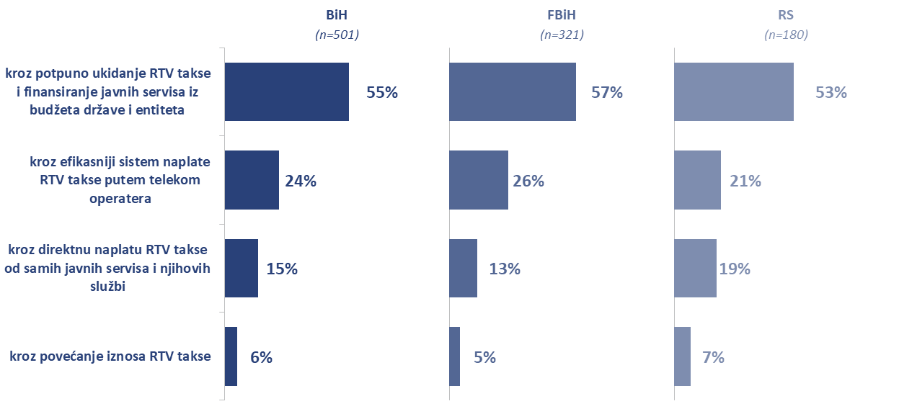
Finansijski opstanak Javnih servisa
Osnova: svi ispitanici (n=501)
Kako vidite finansijski opstanak Javnih servisa u BiH?

Slide 38
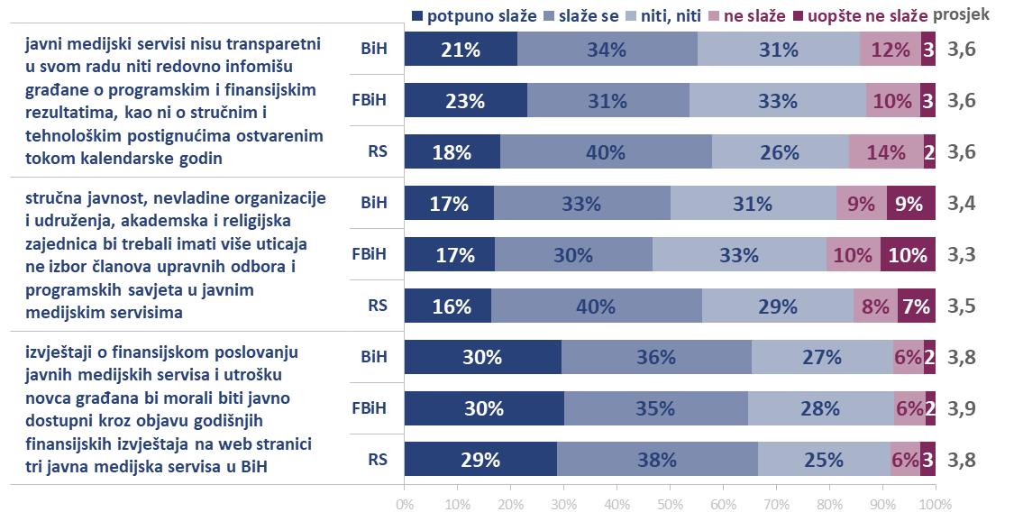
Evaluacija slaganja sa tvrdnjama
Osnova: svi ispitanici (n=501)
U kojoj mjeri se slažete sa sljedećim tvrdnjama

Slide 39
Za više informacija
bozo.skoko@mpr.hr
dzenis.midzic@valicon.net

